Slide 1

«Совершенствование двигательных навыков у детей старшего дошкольного возраста посредством подготовки к сдаче норм ВФСК «ГТО»
Мустафина Г.Н., инструктор по физической культуре
МДОАУ «ЦРР- детский сад № 116 г. Орска»

Slide 3
Цель: совершенствование двигательных навыков у детей старшего дошкольного возраста посредством подготовки к выполнению нормативов ВФСК «ГТО» первой ступени
Задачи:
формировать представление старших дошкольников о комплексе ГТО путем приобщать дошкольников к массовому спортивному движению «Готов к труду и обороне»
развивать двигательные способности детей в основных видах движений и физические качества (быстрота, сила, выносливость, гибкость, подвижность в суставах, ловкость);
формировать правильную осанку и укреплять все группы мышц;
формировать у детей потребность в ежедневной двигательной деятельности;
способствовать укреплению здоровья воспитанников;
способствовать расширению партнерского взаимодействия с родителями для решения образовательных задач по физическому развитию;
воспитывать интерес к спорту; патриотизм, целеустремлённость, стремление к самосовершенствованию, достижению высоких результатов на благо России.

Slide 4
Этапы подготовки детей старшего дошкольного возраста к сдаче норм ГТО:
1 этап. Ознакомительный.
Цель - знакомство и изучение нормативов испытаний (тестов) Всероссийского физкультурно-спортивного комплекса «Готов к труду и обороне» I ступени.
2 этап. Начальный мониторинг.
Цель - проверка уровня физической подготовленности детей по выбранным дисциплинам, выявление проблем физической подготовки воспитанников, разработка плана по подготовке к сдаче нормативов.
3 этап. Подготовительный.
Цель - организация и проведение развивающих, подготовительных занятий, направленных на развитие силы, быстроты, гибкости и выносливости, предусматривающих выполнение нормативов и требований комплекса ГТО.
4 этап.
Прохождение детьми итогового тестирования Всероссийского физкультурно-спортивного комплекса «Готов к труду и обороне» I ступени.

Slide 5
Условия для проведения диагностики:
Проверка физической подготовленности детей проводится в сентябре, в течение одной недели по 2-3 теста;
Инструктор по физической культуре подбирает упражнения для разминки к каждому из видов упражнений, знакомит детей с правилами выполнения заданий и командами, готовит протоколы обследования;
Скоростно-силовые и силовые тесты рекомендуем проводить в один день, тест на выносливость в другой день, тест на гибкость и ловкость в третий день;
Детей необходимо функционально и психологически подготовить к выполнению тестов;
Целесообразно используйте тестирование, возьмите помощников, чтобы дети не ждали очереди, они быстро утомляются;
Приготовьте измерительные приборы и предметы: рулетку, линейку, секундомер, сантиметровую ленту, оборудование и инвентарь.

Slide 6
Гибкость - это способность человека выполнять движения с большой амплитудой или под ней понимают рациональные свойства двигательного аппарата, обусловливающие степень подвижности его звеньев относительно друг друга.
Быстрота – способность человека осуществлять движение с определённой скоростью или как способность человека осуществлять двигательное действие в минимальный для данных условий отрезок времени.
Ловкость – способность человека целесообразно координировать свои движения и рационально решать двигательные задачи.
Выносливость - способность человека длительное время выполнять мышечную работу без снижения её интенсивности.
Координация – способность быстро согласовать двигательные действия в меняющихся условиях, выполнения движения точно и рационально.

Slide 7
Физические упражнения на развитие скоростных возможностей
Бег в колонне по одному и парами
Бег на носках.
Бег с высоким подъемом коленей.
Бег с захлестыванием голени
Бег с выносом прямых ног вперед
Бег с подскоками
Бег широким шагом.
Чередование бега и ходьбы (на 2-3 отрезках пути по 60-100м в каждом).
Бег в разных направлениях с ловлей и увертыванием
Бег «змейкой», обегая поставленные в ряд предметы
Бег в быстром темпе на 10 м.
Бег на скорость (20-30 м).
Бег в среднем темпе по пересеченной местности на расстоянии до 200м
Медленный бег в течение 1,5-2 мин.
Челночный бег (3 раза по 10 м)
Челночный бег с теннисными мячиками

Slide 8
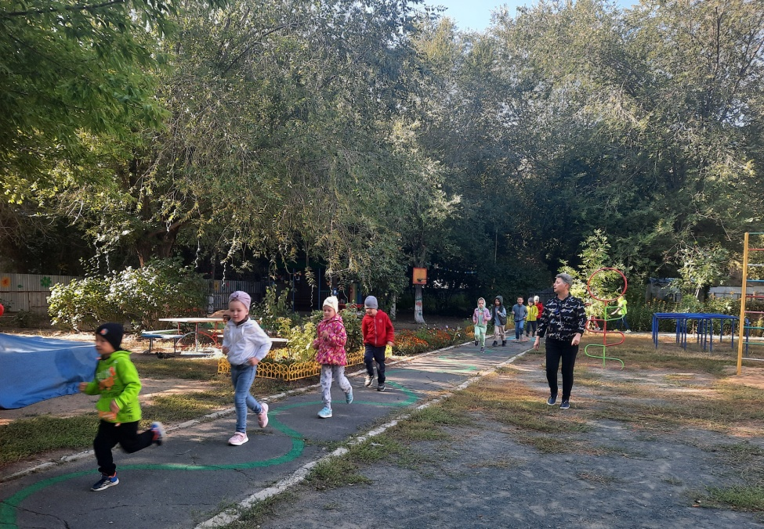
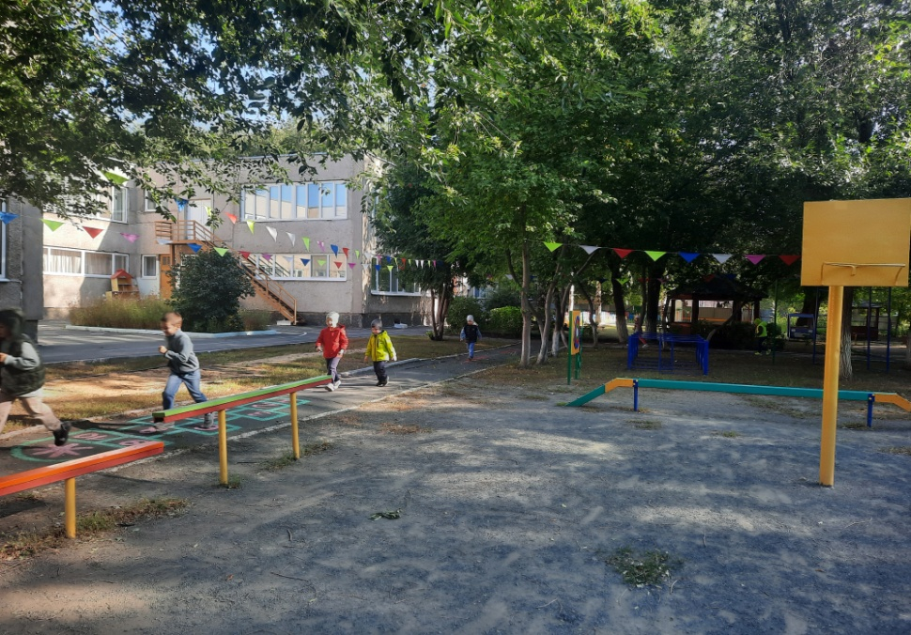
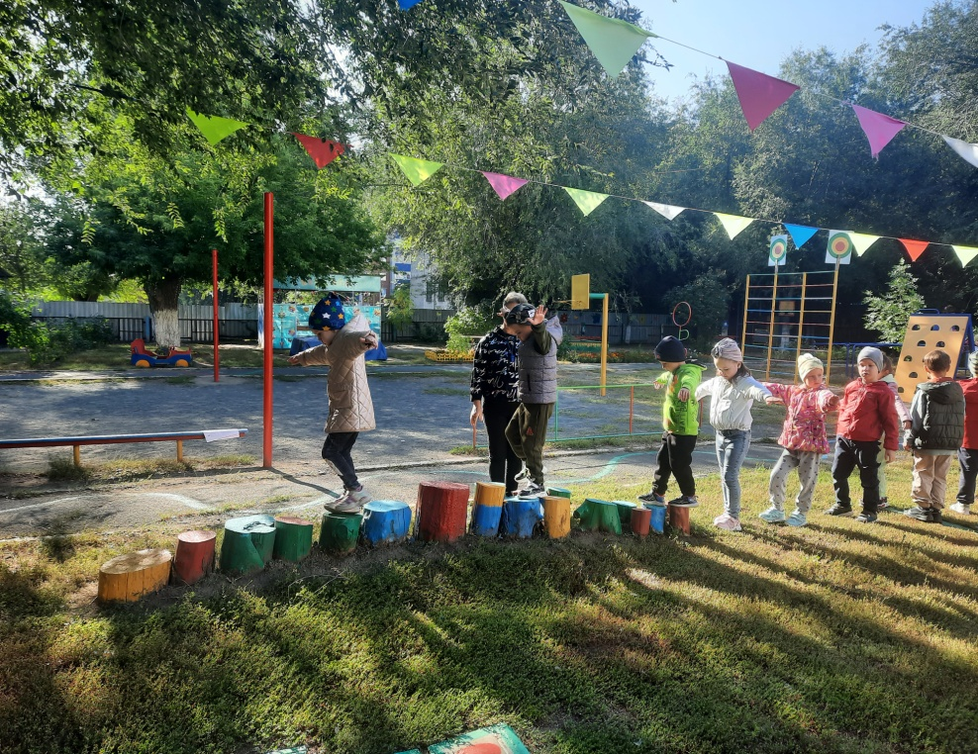
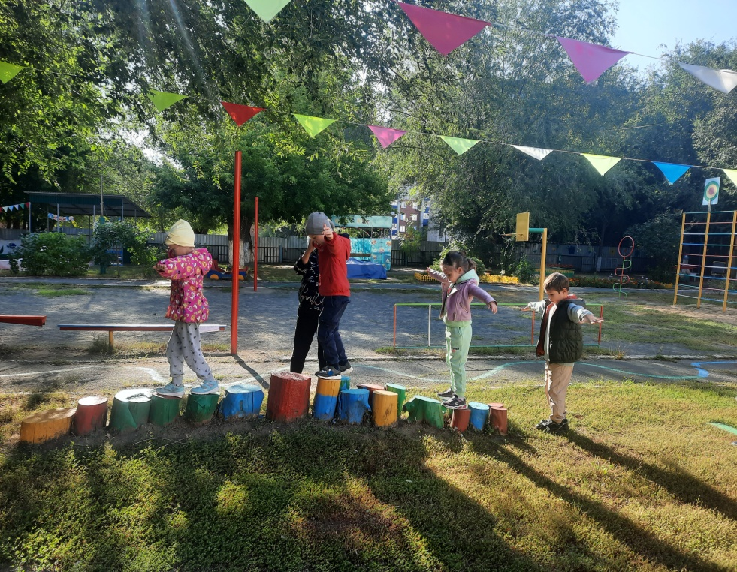

Slide 9
Физические упражнения на развитие гибкости
Наклоны вперед из положения стоя (сидя), не сгибая ног
Маховые движения ногами (вперед, назад, в стороны) с максимальной амплитудой
Достань предмет (стоя на скамейке, наклониться с прямыми ногами вниз и достать игрушку, сидящую на полу)
Достань игрушку (достать игрушку, лежащую сзади, из исходного положения с расставленными на уровне плеч ногами)
Мельница (кистями рук очерчивает в воздухе круги, постоянно увеличивающиеся в диаметре)
Йог (удерживать как можно дольше позу лотоса)
Мостик (удерживать положение не менее 10 секунд). Обратите внимание на положение стоп и кистей во время выполнения упражнения. Стопы должны полностью касаться пола, а кисти — оставаться параллельными друг другу.
Кукла (ноги на ширине плеч, выполнять наклоны вперед, не сгибая ноги в коленях, после чего вернуться в исходное положение с незначительным прогибом назад)
Скалочка (катание гимнастической палки по вытянутым ногам в положении сидя на полу, ноги вытянуты)
«Качели». И.П. – лежа на животе, руки вверх. Одновременное отведение прямых ног и рук назад, выполнить покачивание.
«Ракушка». И.П. - лежа на спине. Поднимание прямых ног с касанием пола за головой, руки вдоль туловища.

Slide 11
Физические упражнения на развитие скоростно-силовых возможностей
сгибание и разгибание рук в упоре у стены
то же, но в упоре стоя у подоконника или стола
сгибание и разгибание рук в упоре стоя на коленях
сгибание и разгибание рук в упоре лежа на скамейке или стуле
поочередное поднимание рук вперед-вверх из упора лежа на скамейке или на стуле
одновременное поднимание ног из положения лежа на животе на скамейке или на стуле
одновременное поднимание рук из положения лежа на животе на скамейке или на стуле
одновременное поднимание рук и ног из положения лежа на животе на скамейке или на стуле
поочередно переставлять руки вперед, а затем назад из упора лежа на полу
поочередно переставлять руки вперед, а затем назад из упора присев в упор лежа и обратно
сгибание и разгибание рук в упоре лежа на полу (3-4 серии по 5-6 раз, повторяя упражнение с небольшим паузами между сериями)
упражнения с гантелями для развития силы рук
метание набивного мяча вдаль
упражнения на турнике или на «шведской стенке» (Подъём коленей к груди из положения виса на перекладине, планка)
подъем ног из положения лежа на наклонной доске (угол наклона можно менять)
лодочка - одновременный подъём и удержание рук и ног над полом.

Slide 12
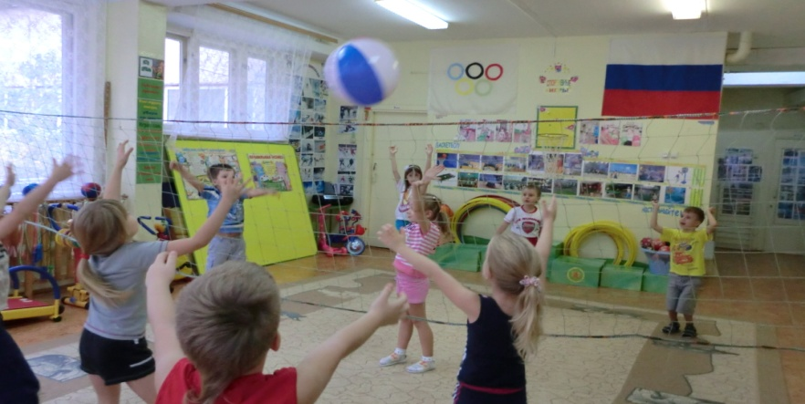
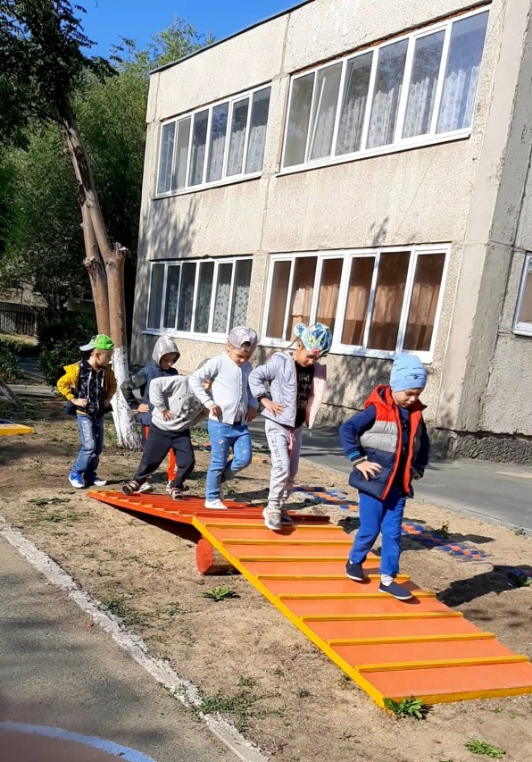
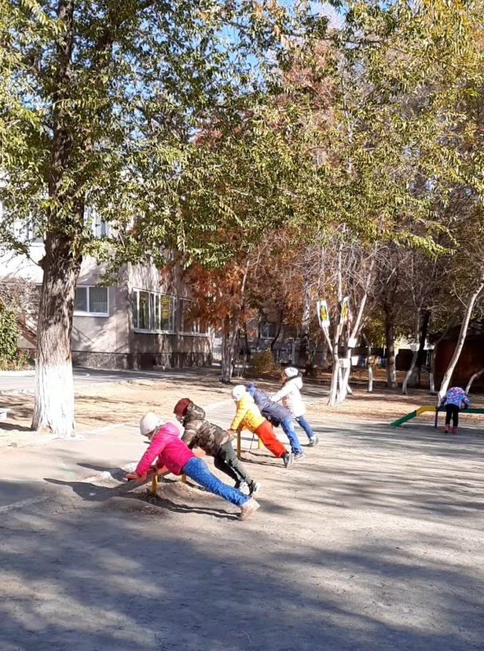
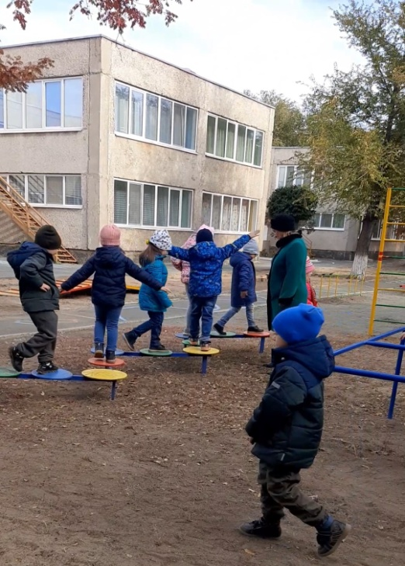
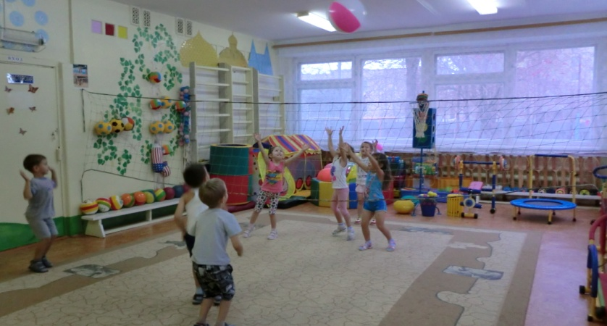
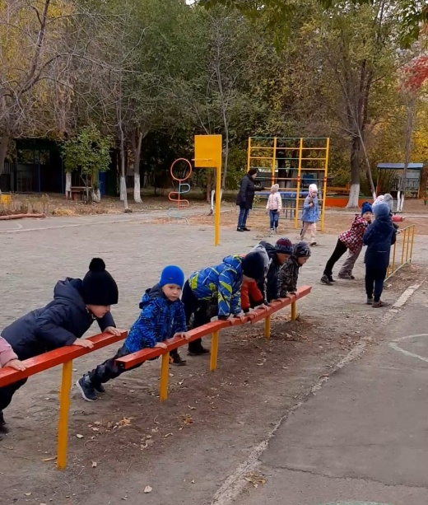

Slide 13
Физические упражнения на развитие скоростно-силовых возможностей
прыжок вверх на двух ногах на месте с поворотом кругом
прыгать вверх, смещая ноги вправо, влево
прыжок вверх из глубокого приседа
прыжки с продвижением вперед на расстояние 5—6 м
прыжки боком с продвижением вперед, перепрыгивая через линию
прыжки с продвижением вперед с зажатым между ног предметом
прыжки попеременно на одной и другой ноге, продвигаясь вперед с активными взмахами рук, поднимая ногу коленом вперед
прыжки через линию или веревку на одной ноге вперед и назад, вправо и влево, на месте и с продвижением вперед
прыжок с поворотом на 180°
прыжки с короткой скакалкой: на двух ногах с промежуточными прыжками и без них, с ноги на ногу, на одной ноге
прыжки через короткую скакалку в беге
прыжки с продвижением вперёд ноги врозь-ноги скрестно, руки вверх-вниз
прыгать из обруча в обруч
прыжок в длину с места.

Slide 15
Физические упражнения на развитие координационных способностей
бросание теннисного мяча вверх и ловля одной рукой
бросание мяча друг другу с хлопком, с поворотом, с отскоком от земли, в косом направлении
бросание мяча друг другу в разных положениях: стоя лицом и спиной, стоя на коленях, сидя по-турецки, лежа
метание теннисного мяча вдаль на расстояние 6-12 м правой и левой рукой
метание теннисного мяча в горизонтальную цель правой и левой рукой с расстояния 4-5 м
метание в вертикальную цель (высота 2м) правой и левой рукой, постепенно увеличивая расстояние
метание теннисного мяча в вертикальные цели разного размера, обозначенные на стене и расположенные на различной высоте, с расстояния 4-6 м.
бросание и ловля мяча от стены с разными заданиями: с отскоком от земли, с поворотом кругом, по косому направлению, с перепрыгиванием через отскочивший мяч
бросание предметов (мячи, мешочки с песком, шишки, камешки, снежки) из-за спины через плечо на дальность правой и левой рукой
бросание предметов (мячи, мешочки с песком, снежки) из-за спины через плечо в вертикальную и горизонтальную цель с расстояния 3,5-4 м правой и левой рукой.

Slide 16
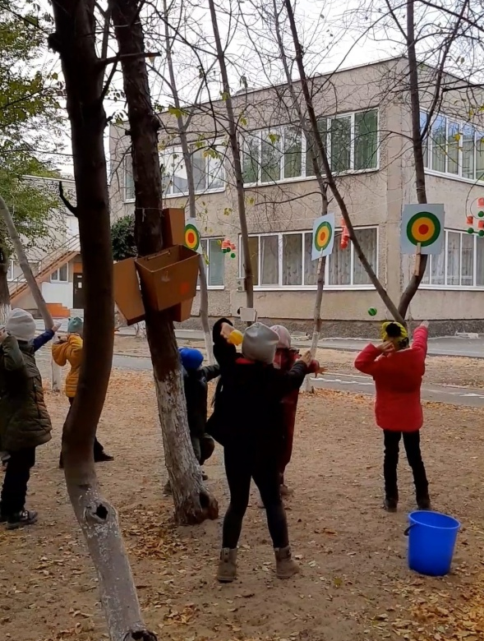
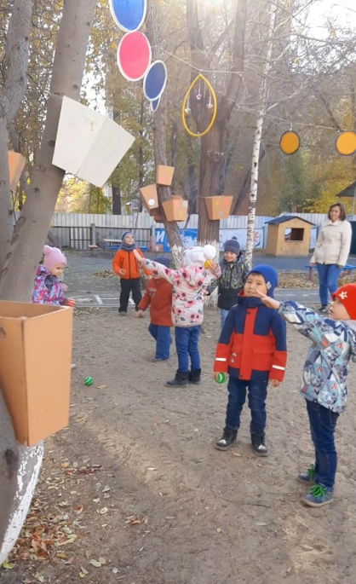
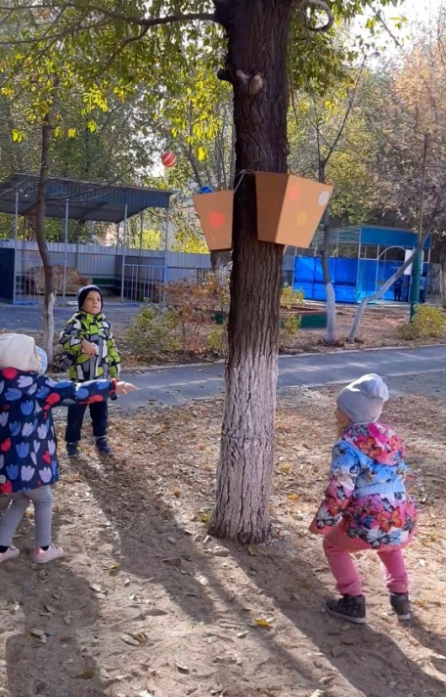
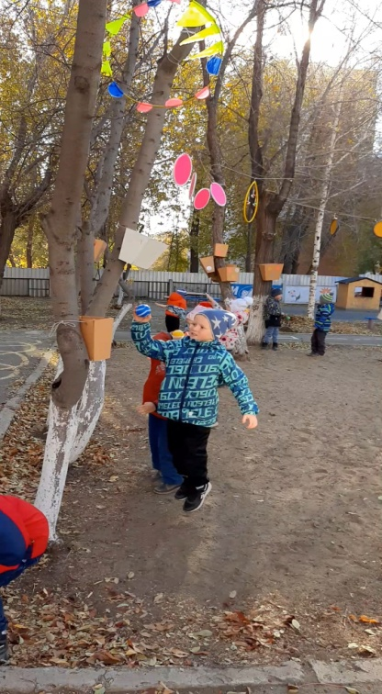
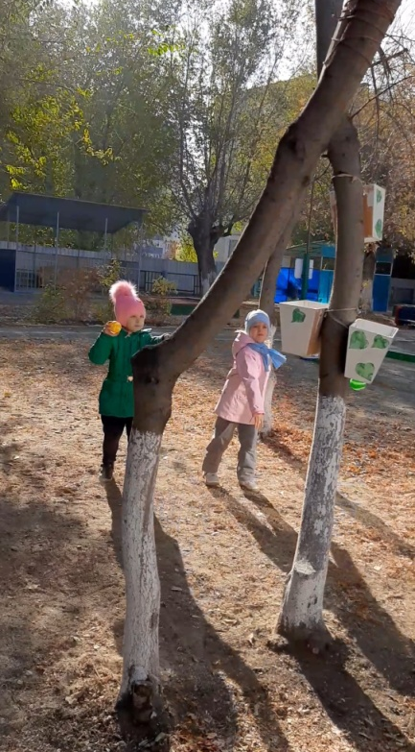
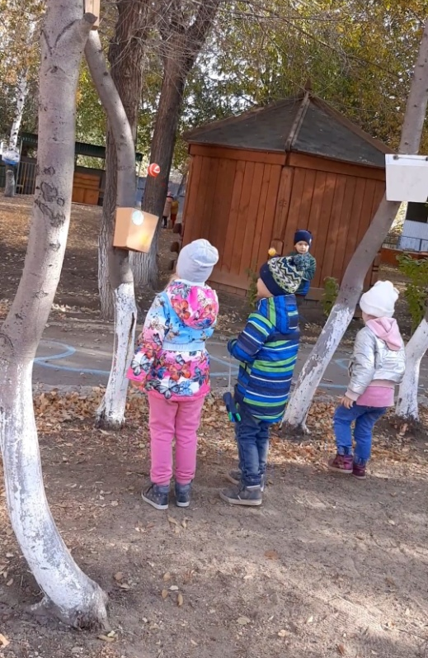
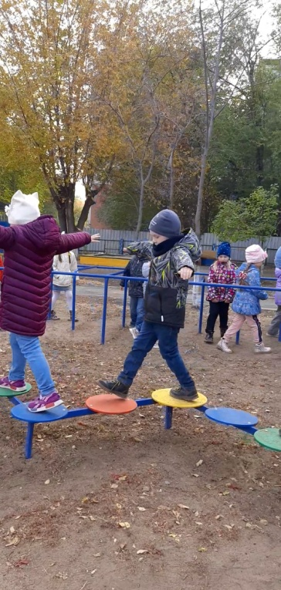
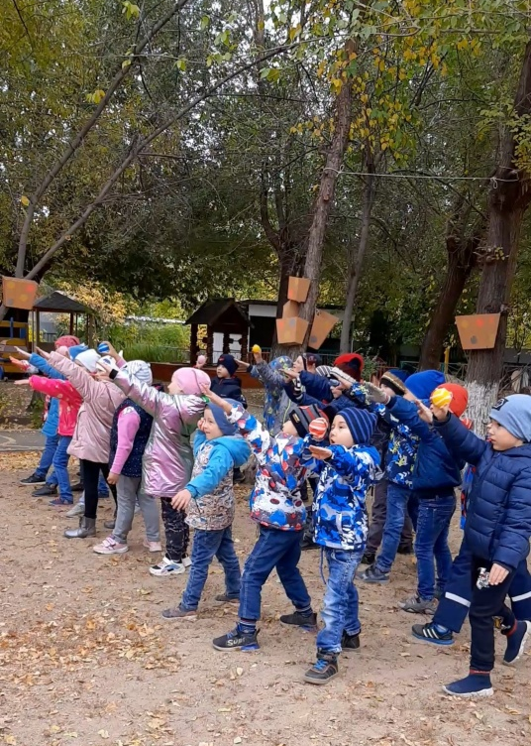

Slide 17
Физические упражнения на развитие выносливости
бег в колонне по одному и парами;
бег со сменой ведущего;
бег с захлестыванием голени;
бег с высоким подниманием бедра;
бег с выносом прямых ног вперед;
бег с подскоками; бег в сочетании с другими движениями (ведение мяча, со скакалкой, прыжками);
бег через препятствия высотой 10-15 см;
чередование ходьбы и бега на 3-4 отрезках пути по 100-150 м;
бег в среднем темпе по пересеченной местности на расстояние 200 - 300м;
медленный бег в течение 2-3 мин

Slide 18
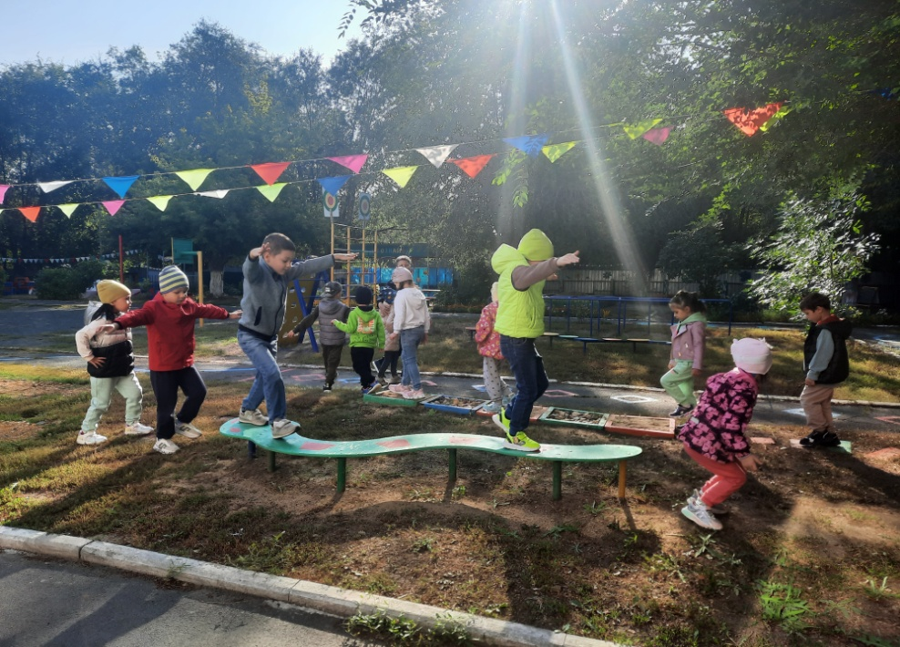
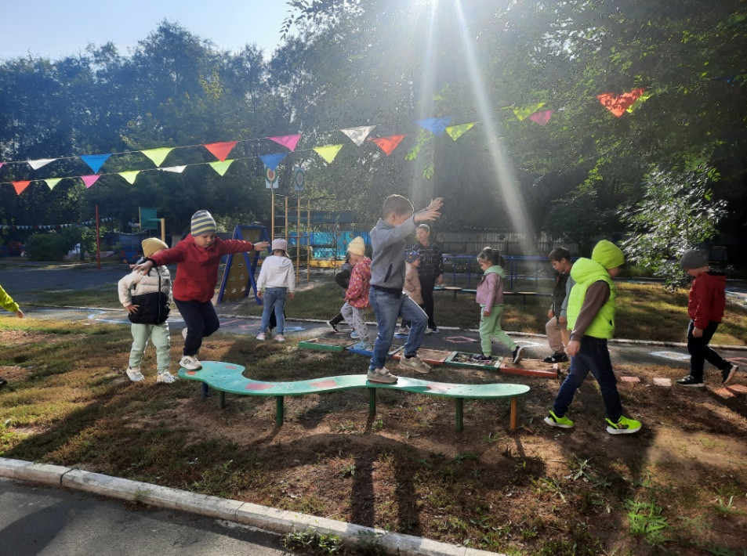
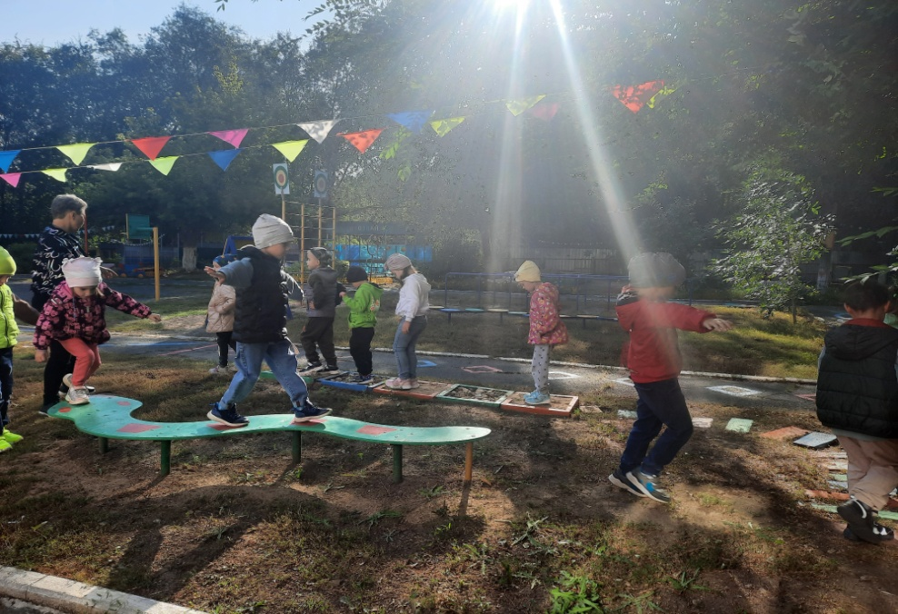
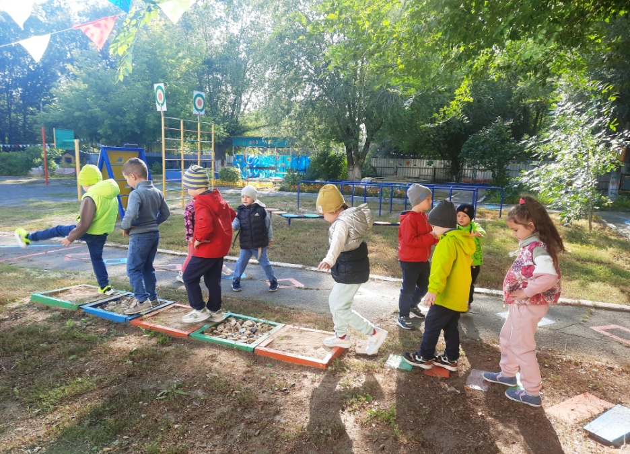

Slide 19
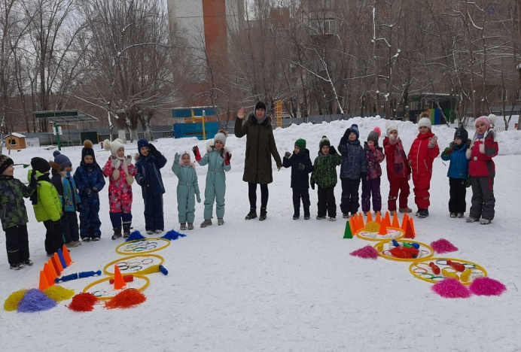
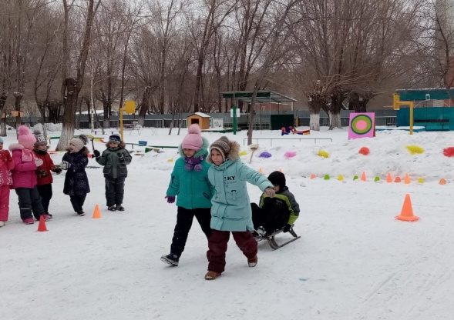
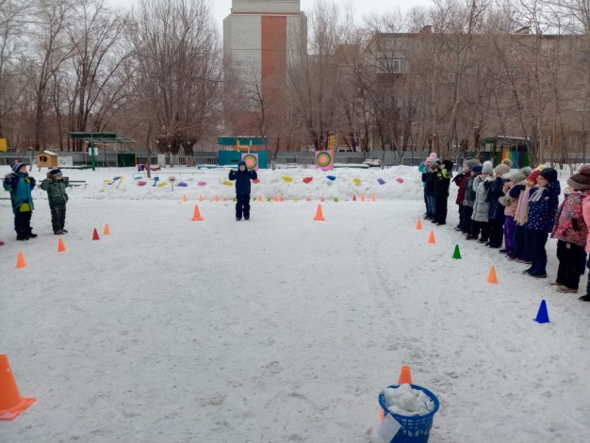
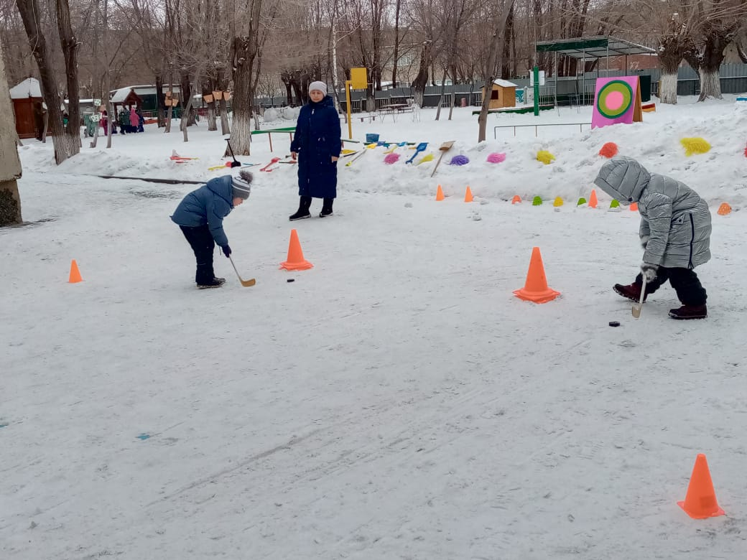
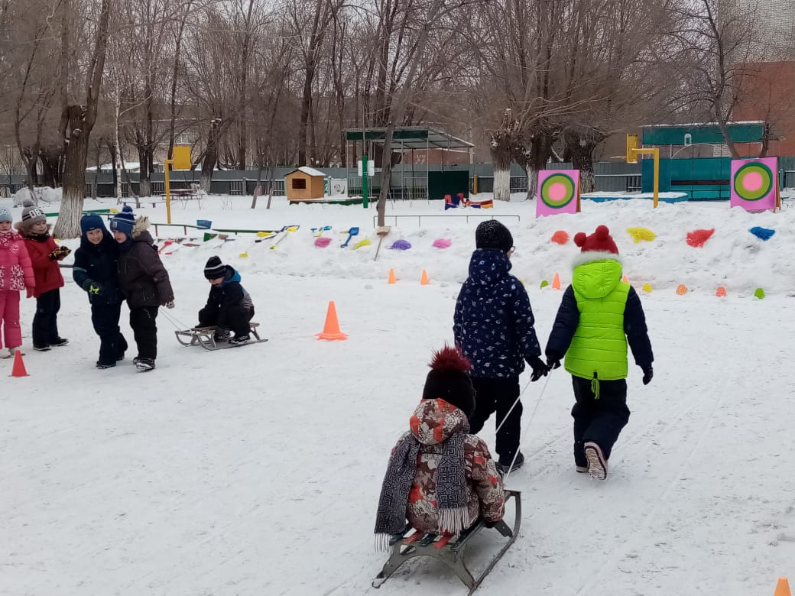
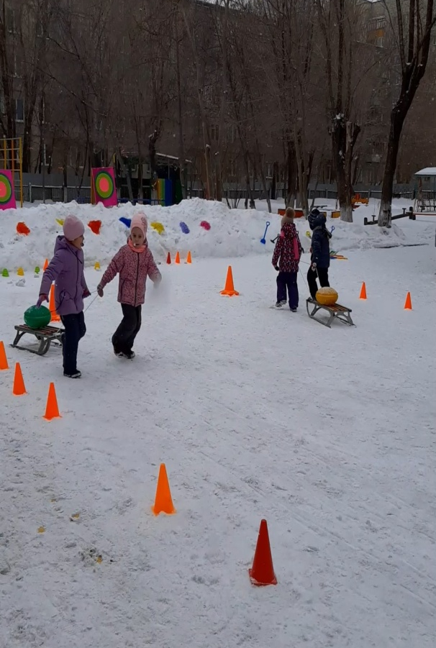
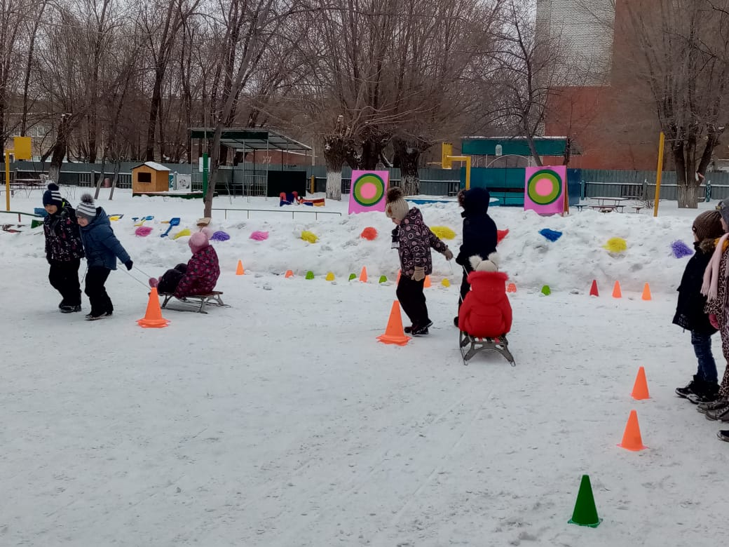
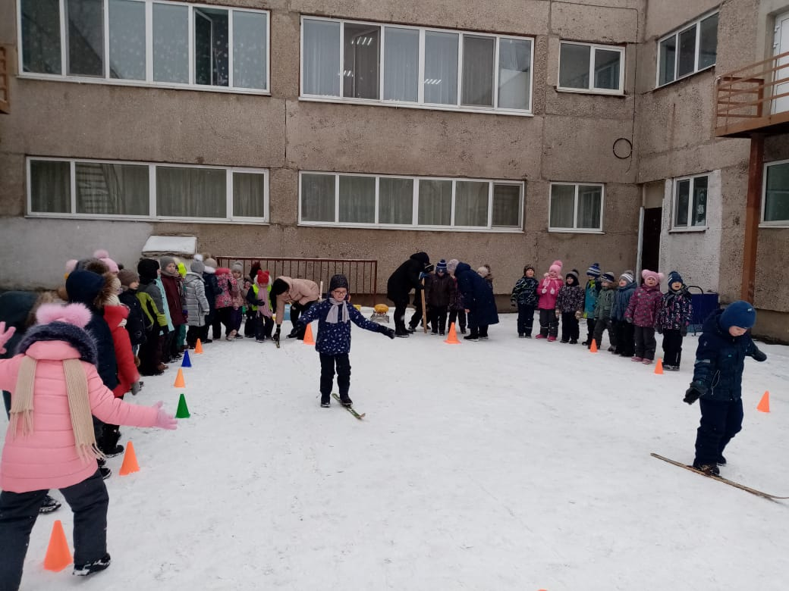

Slide 20
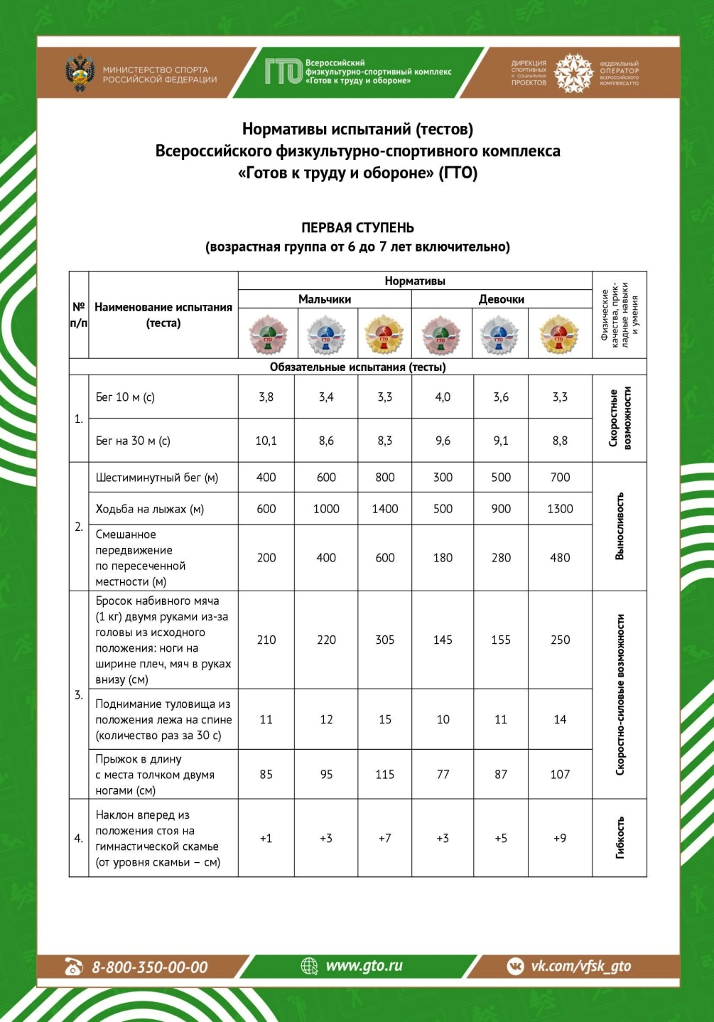
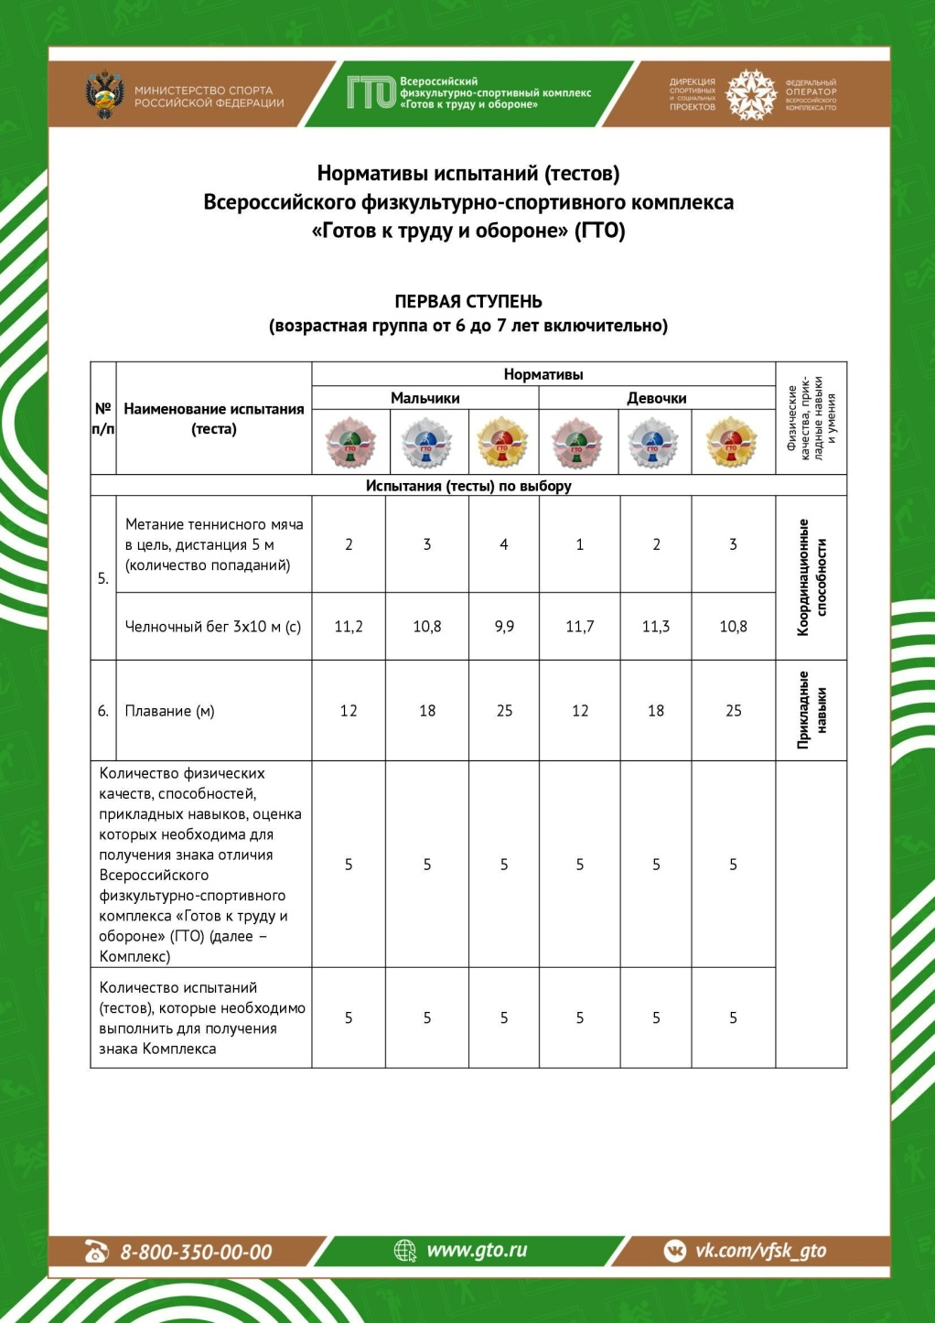

Slide 21
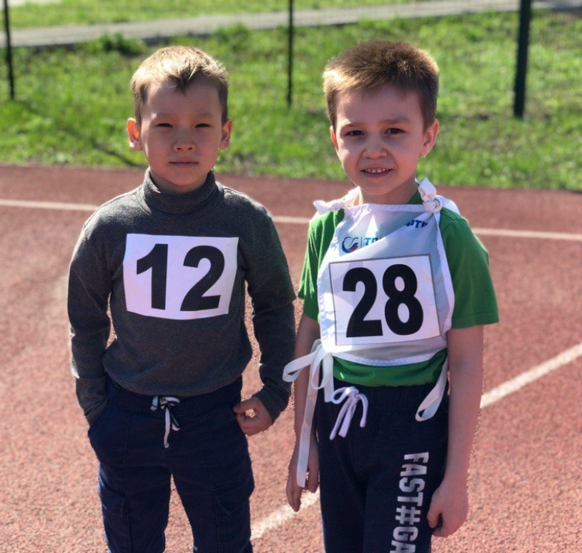
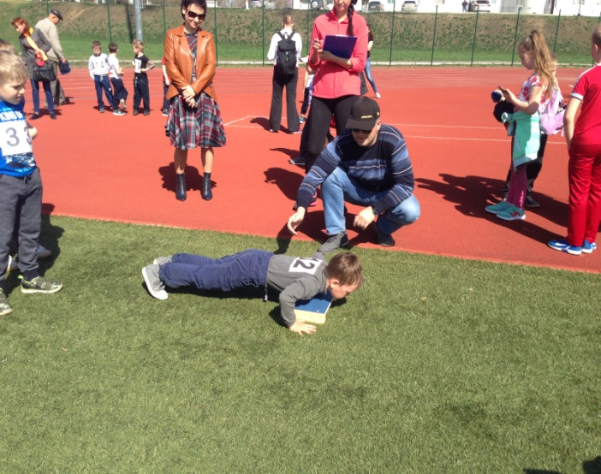
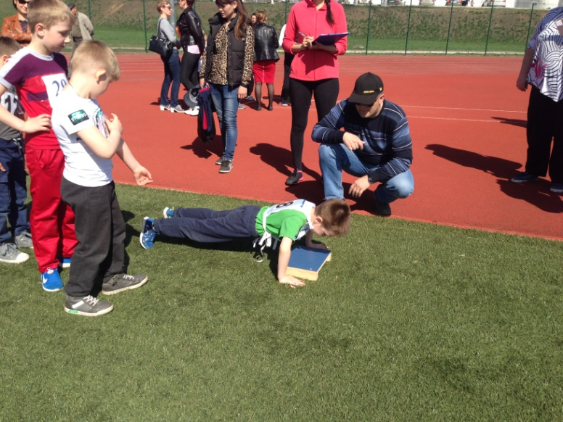
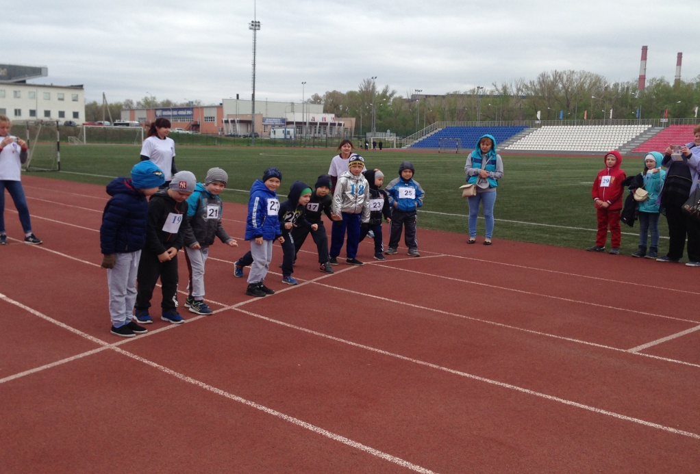
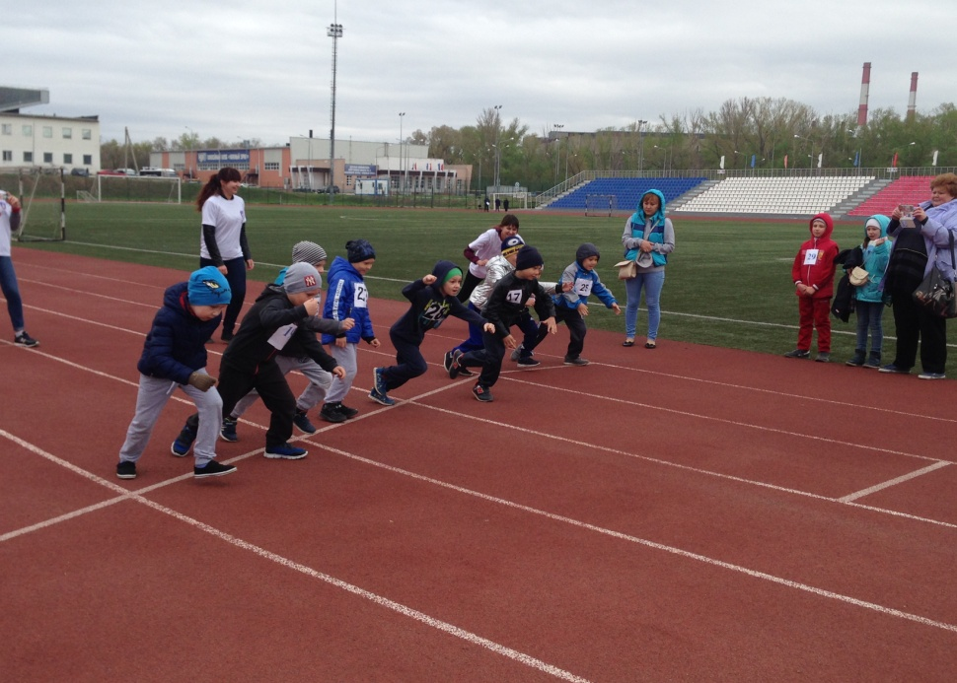
2018год

Slide 22
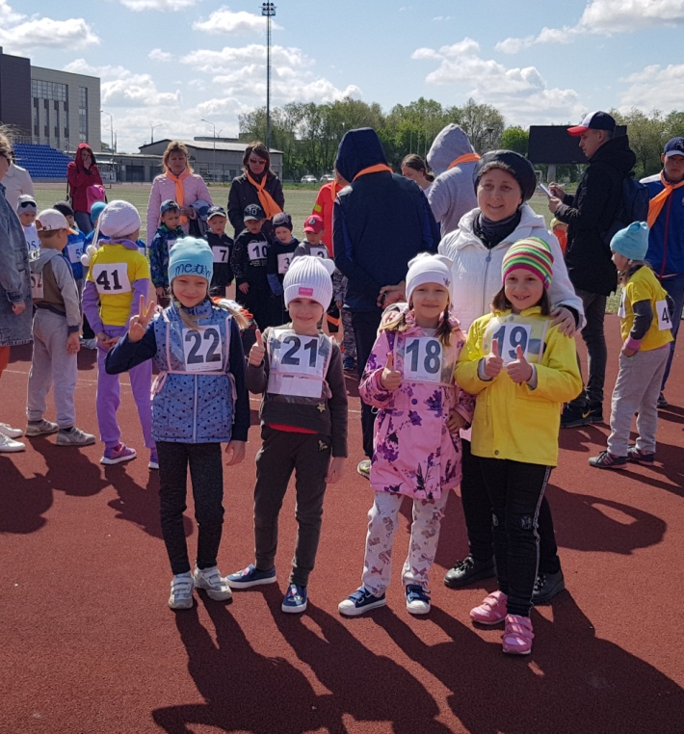
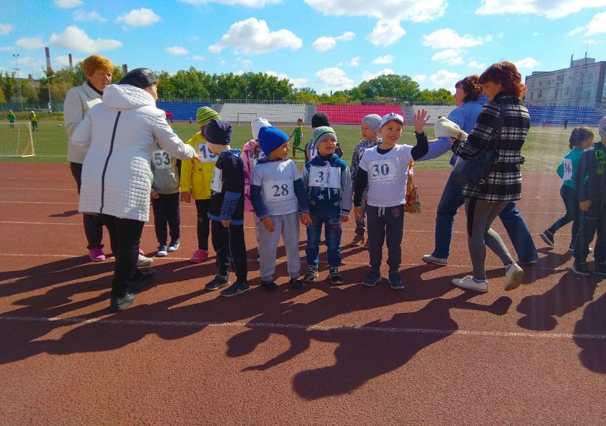
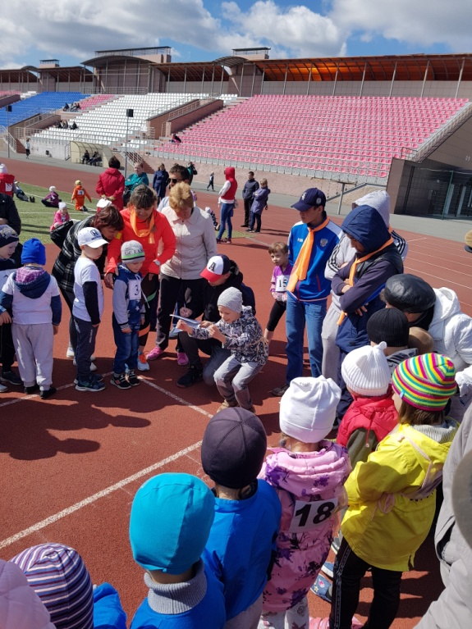
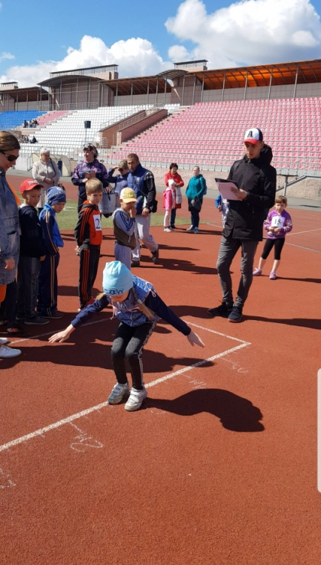
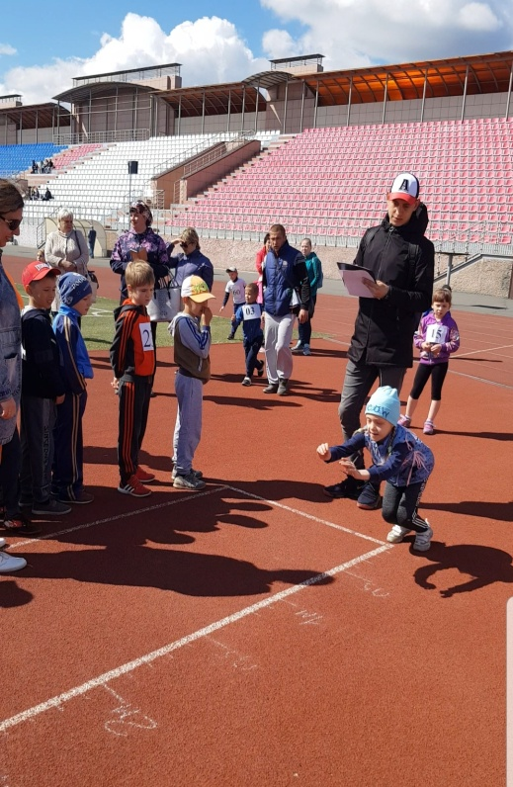
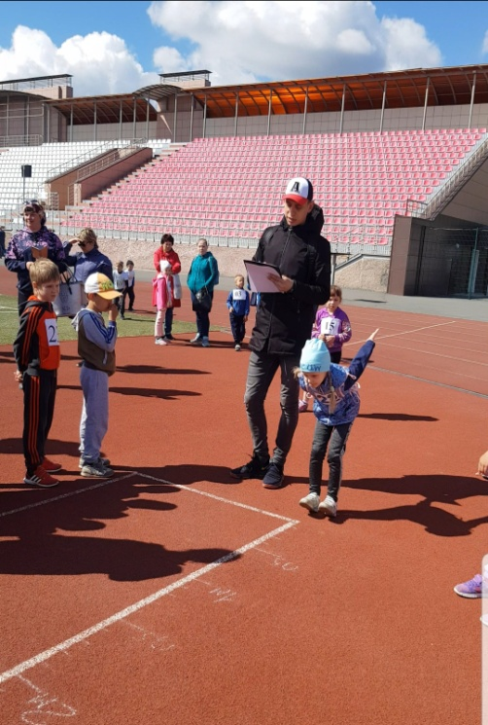
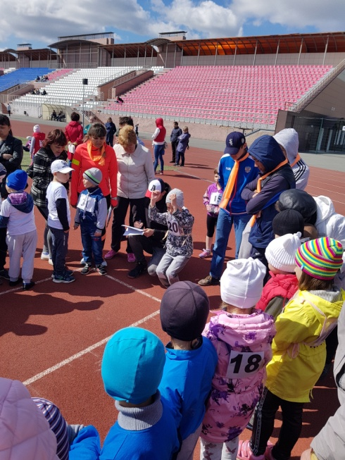
2019год

Slide 23
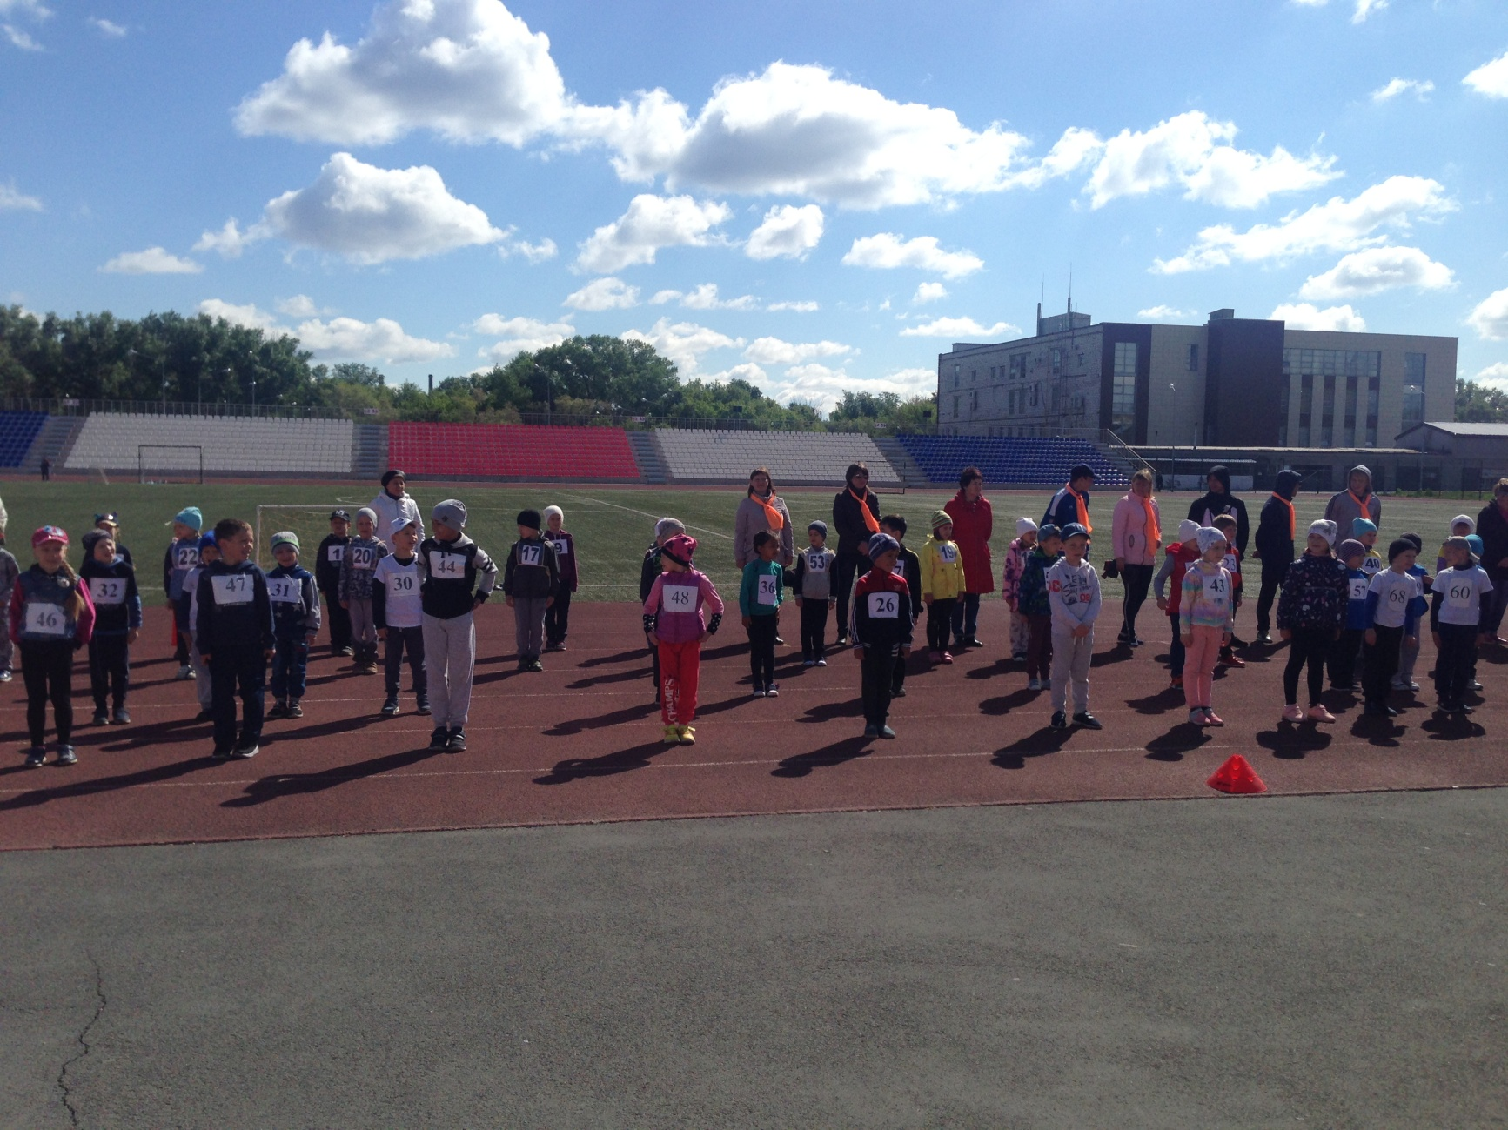
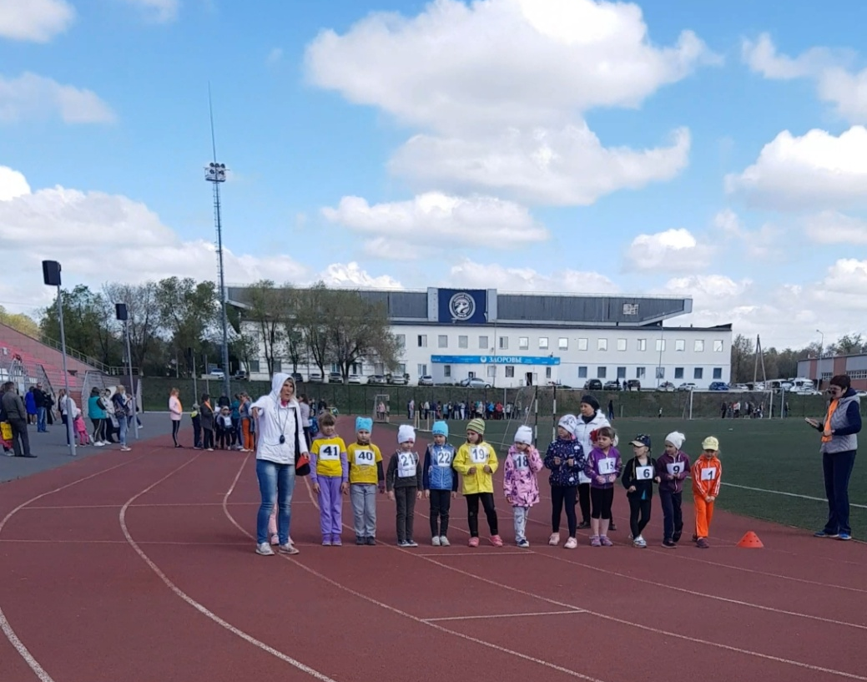
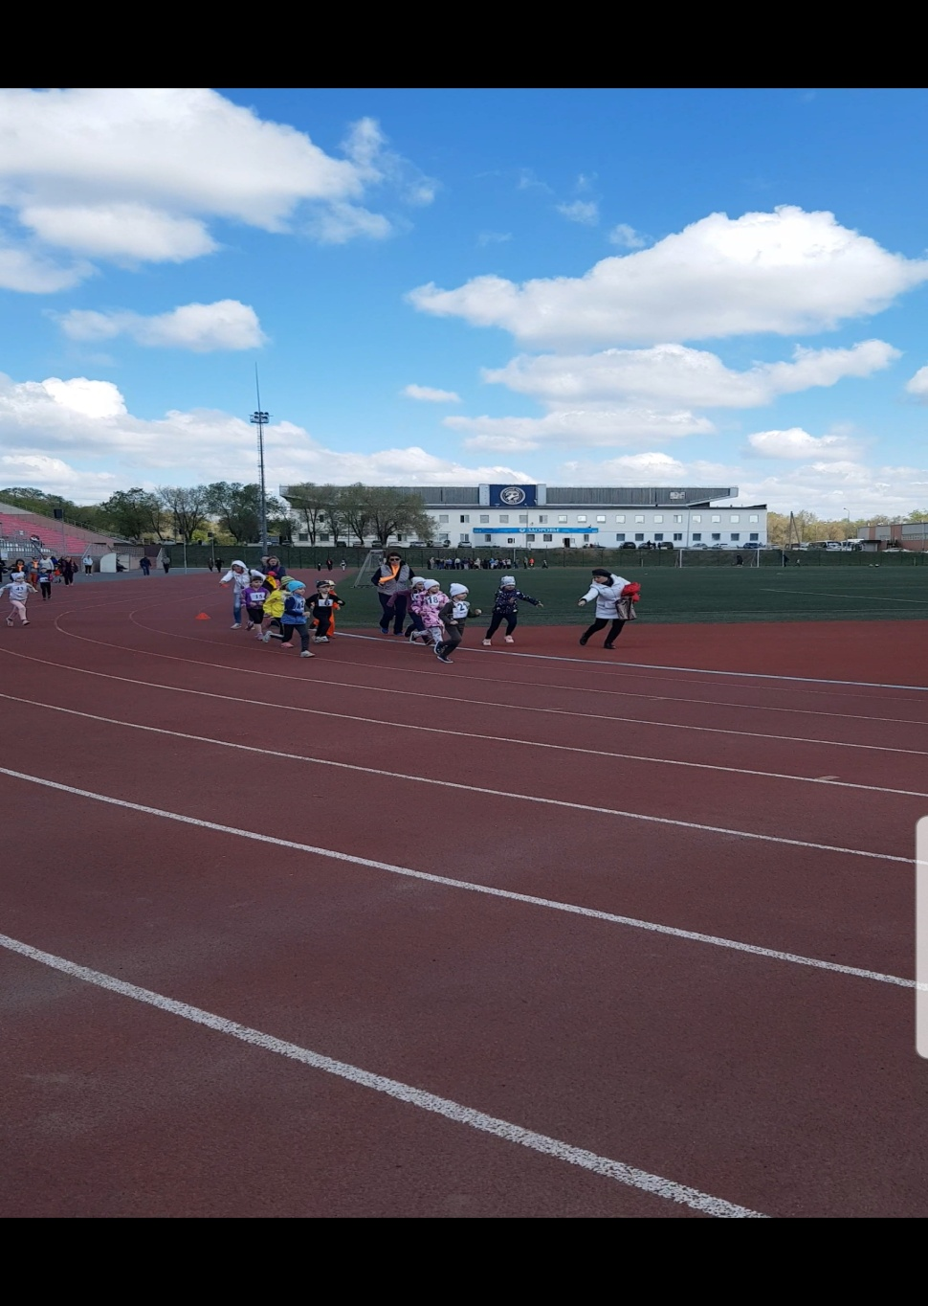
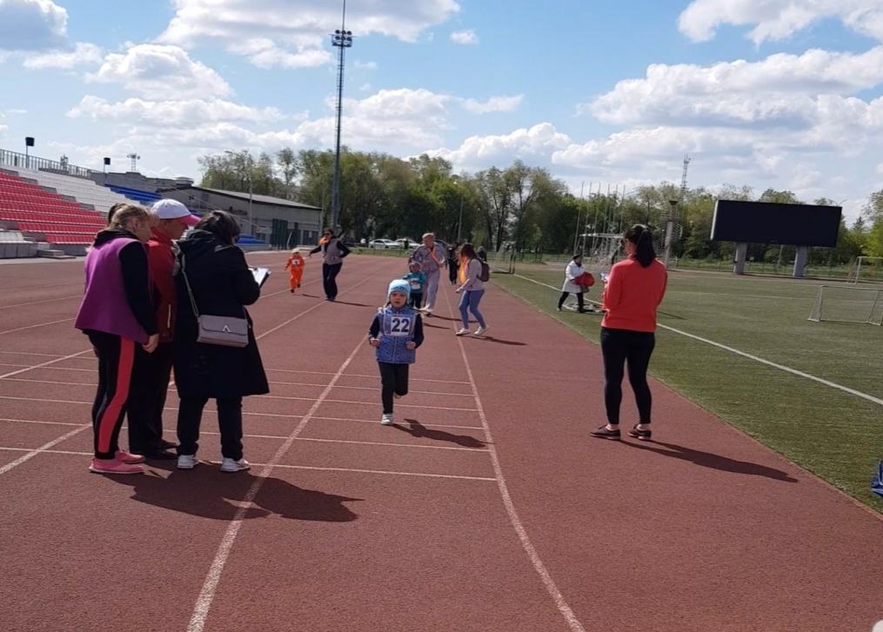
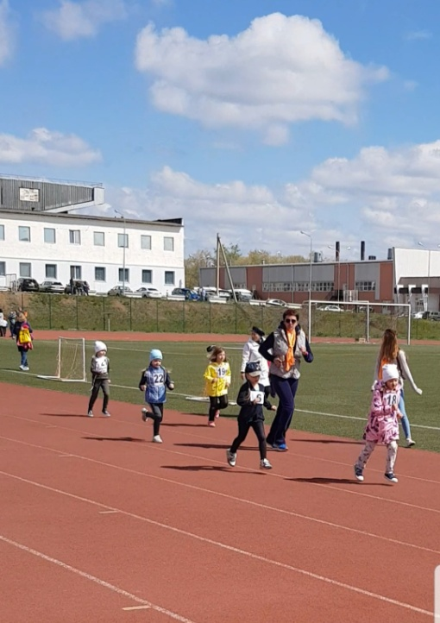
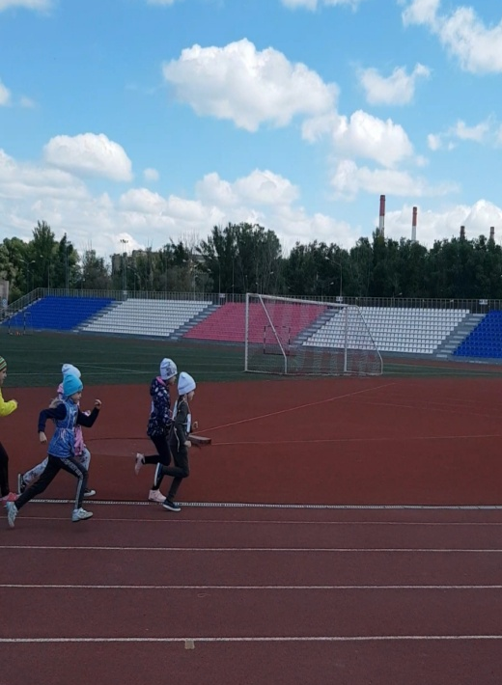
2019год

Slide 24









2022год

Slide 25






2023год

Slide 26











Slide 27






Slide 28






Slide 29



